Slide 1
认识Storm框架
——Storm框架学习Step by step(part1)
向勇 2018年3月

Slide 2

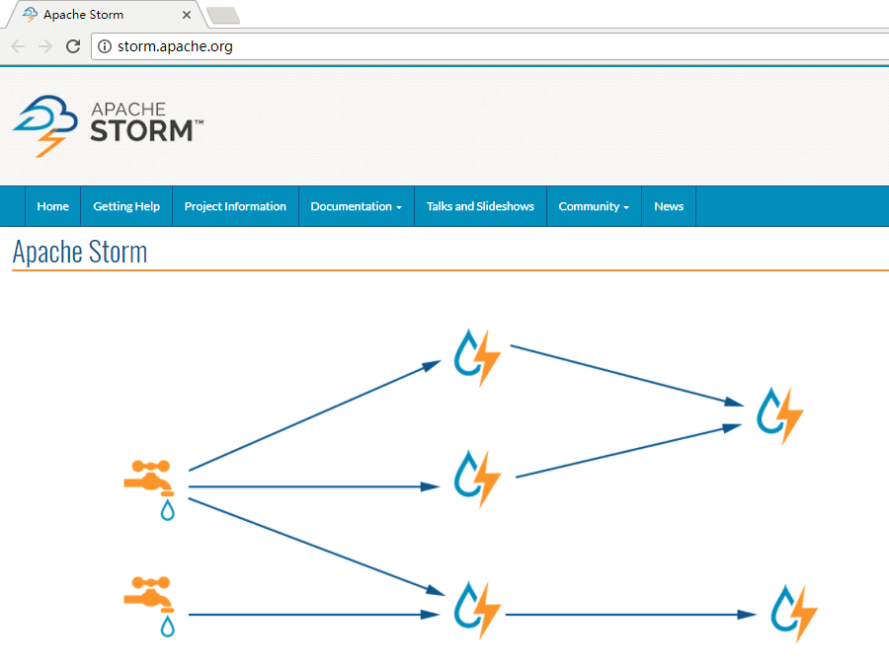



前言
为何介绍Storm框架？
Storm是一个开源的分布式实时计算系统，可以简单、可靠的处理大量的数据流。
Storm有很多使用场景：如实时分析，在线机器学习，持续计算，分布式RPC，ETL等等。Storm支持水平扩展，具有高容错性，保证每个消息都会得到处理，而且处理速度很快(在一个小集群中，每个结点每秒可以处理数以百万计的消息)。
Storm的部署和运维都很便捷，而且更为重要的是可以使用任意编程语言来开发应用。

Slide 3
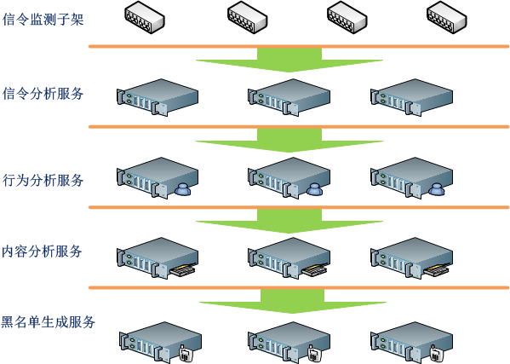
早年垃圾短信智能分析拦截项目
1
原始信令消息
短信实体对象
可疑用户及其短信数据
可疑用户短信分类
黑名单用户

Slide 4
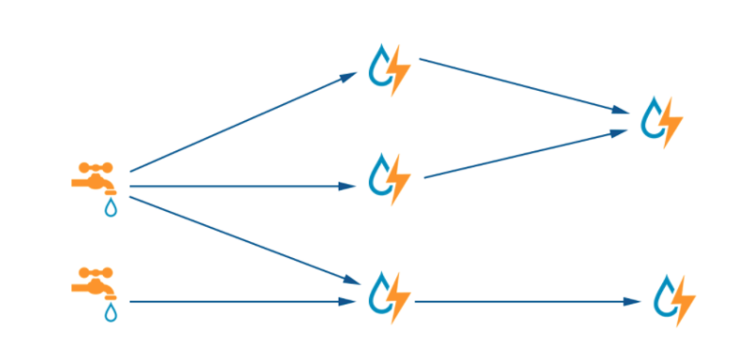
Storm的基本概念
2
Topologies ： 拓扑，也俗称一个任务。
Spouts ：一个Spout是一个在topology中的流的源头。
Bolts ： 拓扑的处理逻辑单元，在topologies中，所有的处理都是在bolts中完成的。
Tuple：消息元组，包含若干字段。
Streams：流是storm中的核心抽象，流是以分布式方式并行处理和创建的无限元组序列。
Stream groupings ：流的分组策略,定义流如何在bolt的多个任务中分组。
Workers：工作进程，Topologies跨一个或多个工作进程执行。
Executor：一个工作进程中运行若干工作线程。
Tasks：任务处理单元，运行Spouts 或者Bolts 。

Slide 5
Storm的基本概念
2
简单业务场景举例：利用storm框架实时统计每秒钟海量交易数据中的sku购买量排名情况和手机号段排名情况，以及分地区销售量排名和支付方式排名情况。
Tuple 1：
skuId:xxx,mobile:xxx,
area:xxx,payMode:xxx
Sku排名统计
Bolts
Tuple 2：
mobileSeg:xxx,mobile:xxx
手机号段排名统计
Bolts
交易数据Spouts
地区排名统计
Bolts
Tuple 3：
payMode:xxx
支付方式排名统计
Bolts
Worker进程1
Worker进程2
Worker进程3
Worker进程4
Executor线程1
Executor线程
Executor线程1
Executor线程
Task1(Sku Bolt)
Task1(Mobile Bolt)
Task2(Sku Bolt)
Executor线程
Task2(Mobile Bolt)
Executor线程
Work node 1
Work node 2

Slide 6
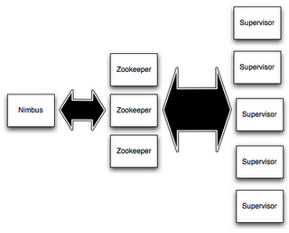
Storm的体系架构
3
在Storm的集群里面有两种节点： 控制节点（master node）和工作节点（worker node）
控制节点上面运行一个叫Nimbus后台程序，Nimbus负责在集群里面分发代码，分配计算任务给机器， 并且监控状态。
每一个工作节点上面运行一个叫做Supervisor的后台程序。 Supervisor会监听分配给它那台机器的工作，根据需要启动/关闭工作进程。
每一个工作进程执行一个topology的一个子集；一个运行的topology由运行在很多机器上的很多工作进程组成。
Nimbus和Supervisor之间的所有协调工作都是通过Zookeeper集群完成。
Nimbus进程和Supervisor进程都是快速失败（fail-fast)和无状态的。所有的状态在zookeeper里面，节点可迅速恢复。

Slide 7
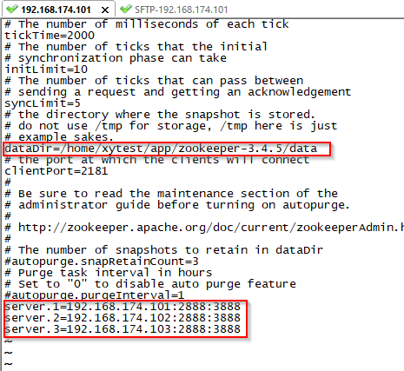
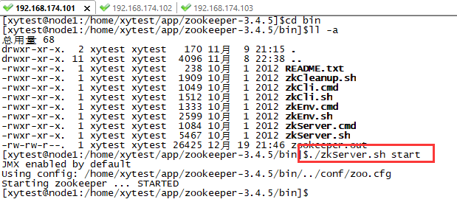
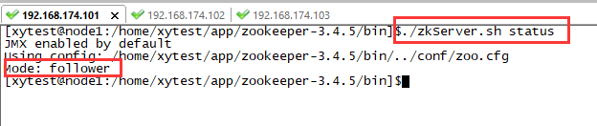
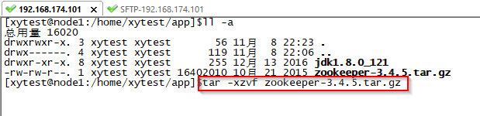
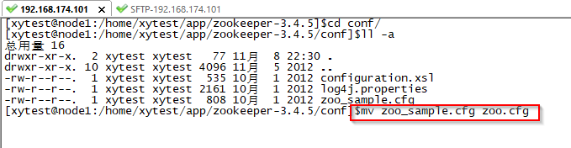
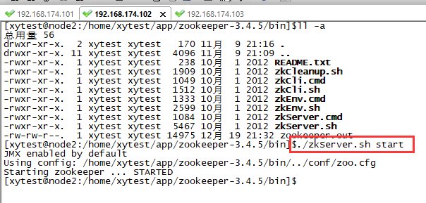
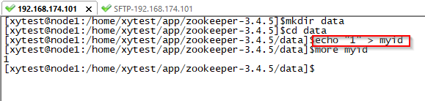
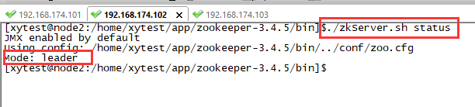
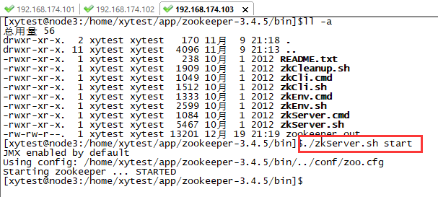
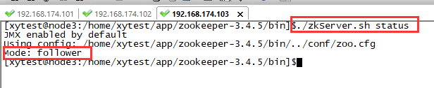
Storm安装部署简介
4
Zookeeper安装部署。

Slide 8
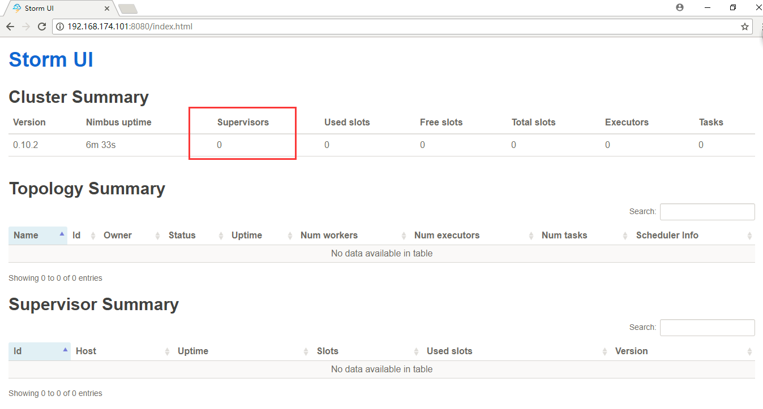
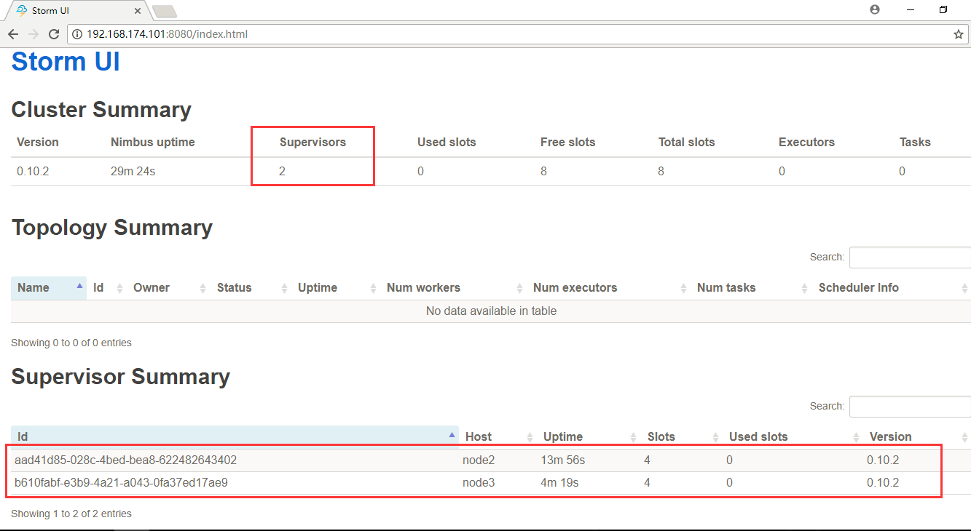
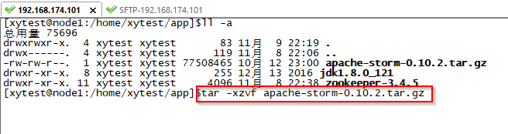
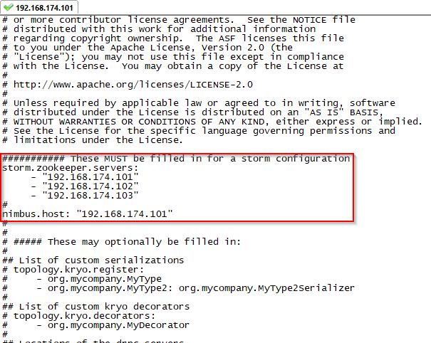
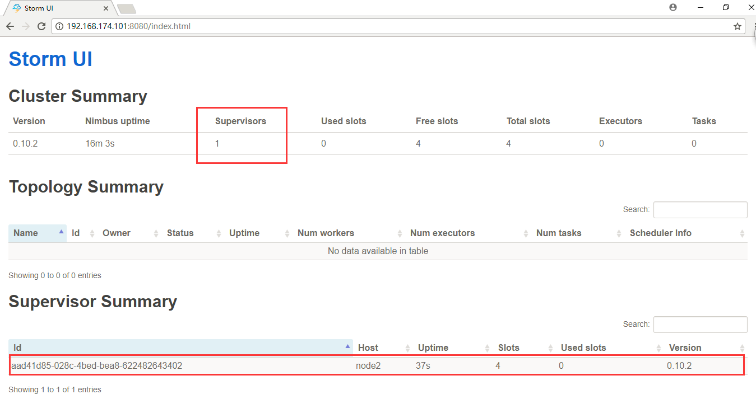
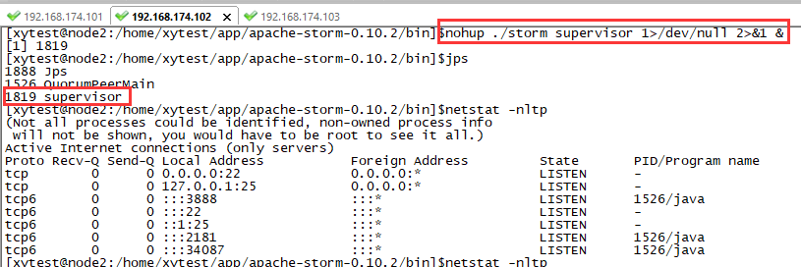
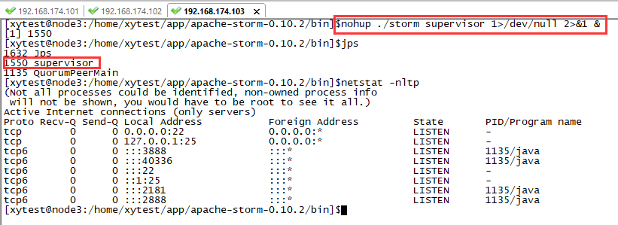
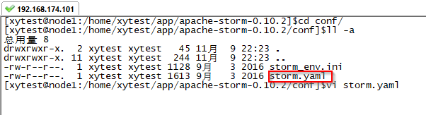
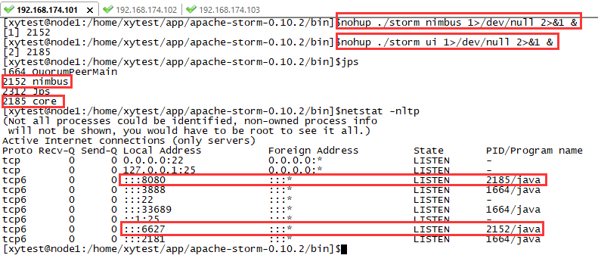
Storm安装部署简介
4
Storm安装部署。

Slide 9
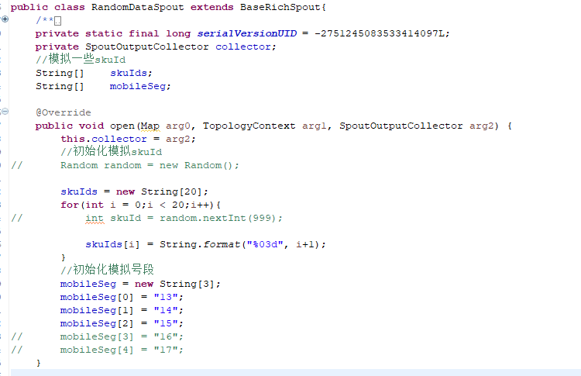
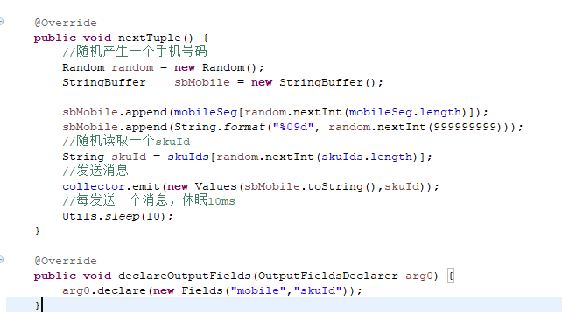
Storm程序开发
5
Spouts组件开发（负责源源不断生成数据）。

Slide 10
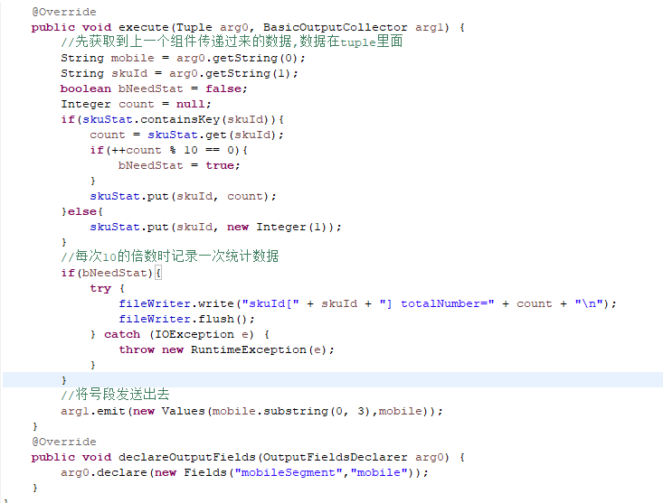
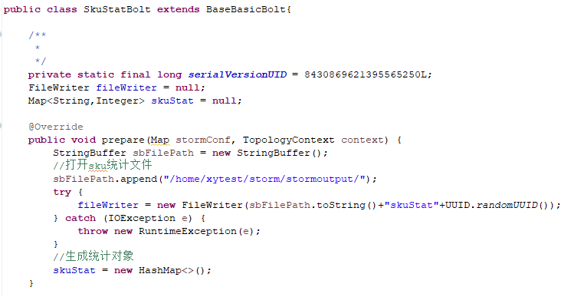
Storm程序开发
5
Bolts组件开发
(负责统计sku数量的bolt)。

Slide 11
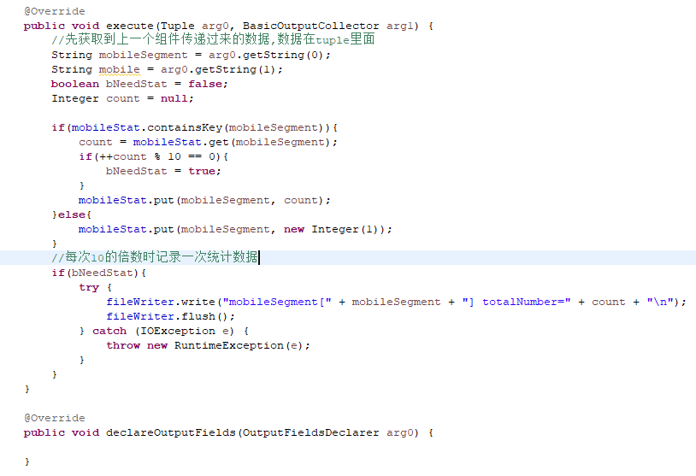
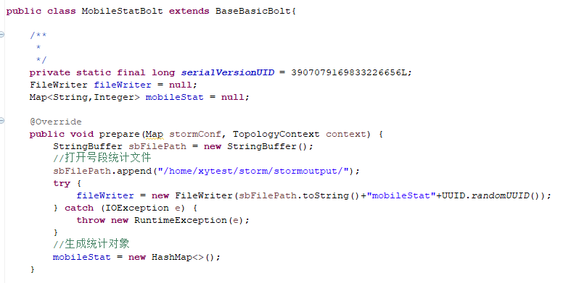
Storm程序开发
5
Bolts组件开发
(负责统计号段数量的bolt)。

Slide 12
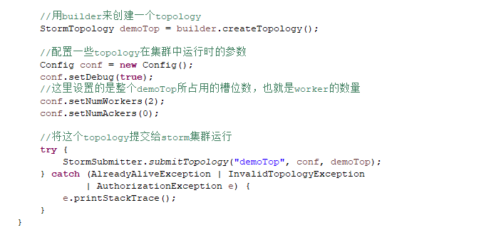
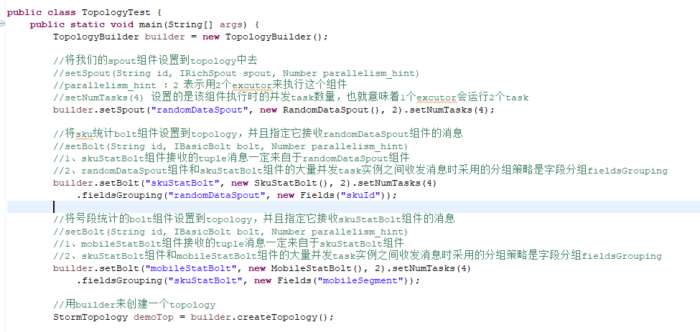
Storm程序开发
5
main方法开发
(负责创建Topology)。

Slide 13
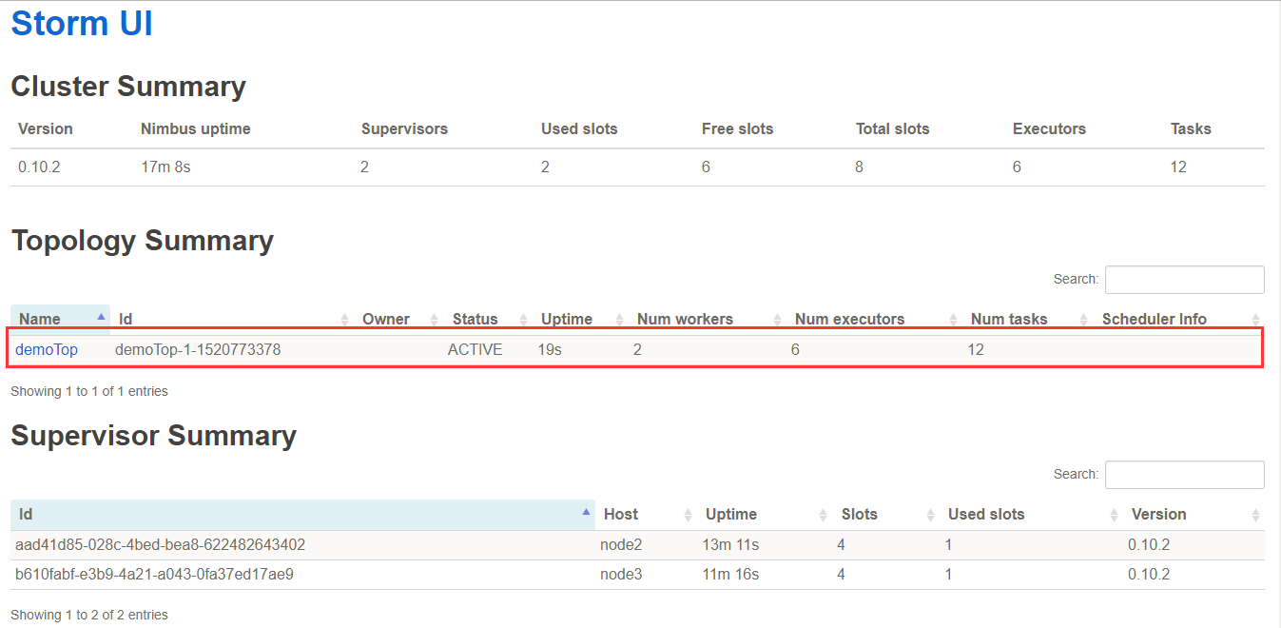
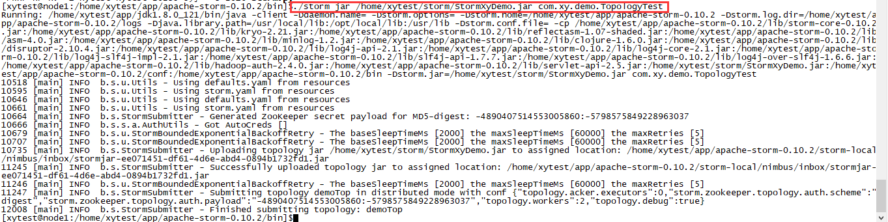
Storm程序运行
6
通过命令提交Jar包到集群中运行。

Slide 14
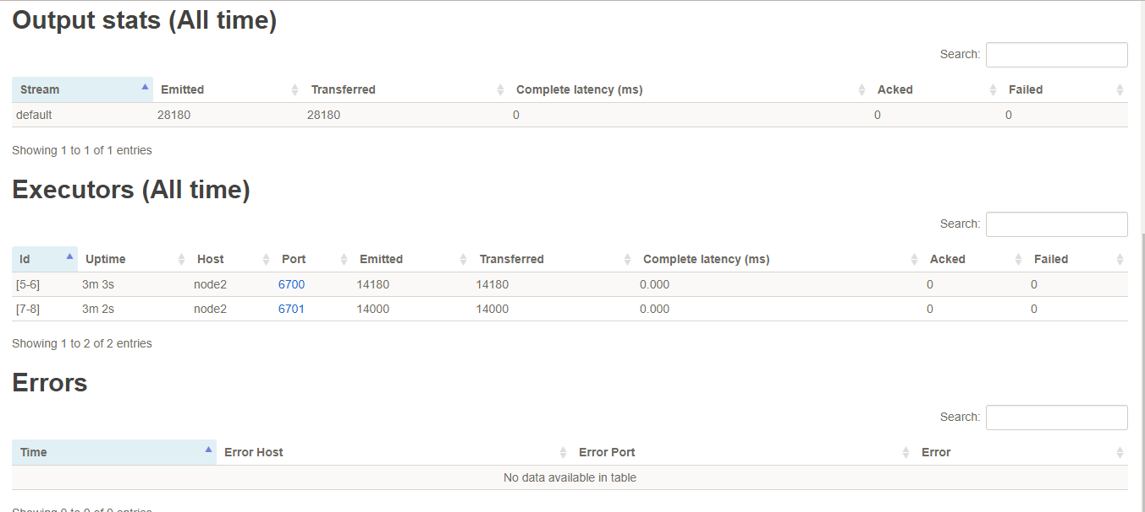
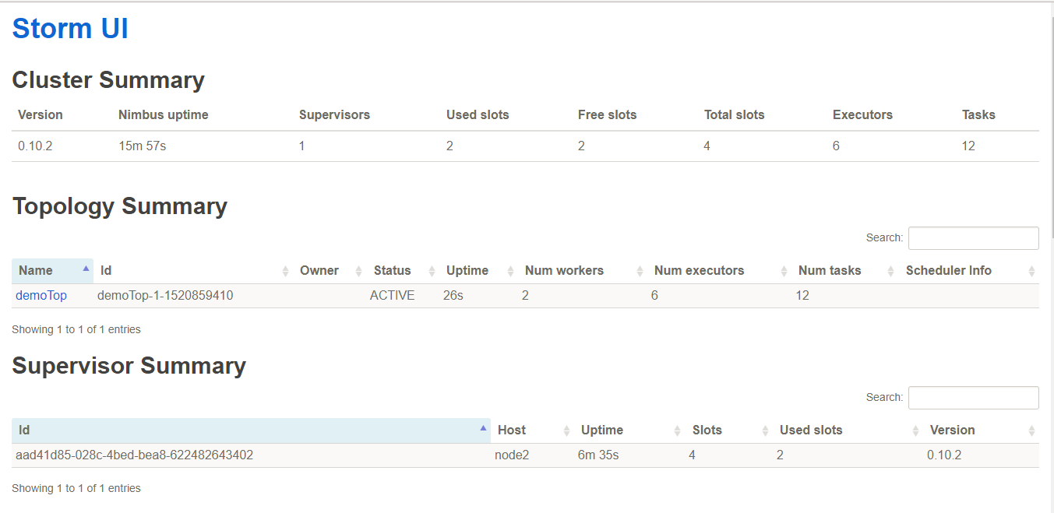
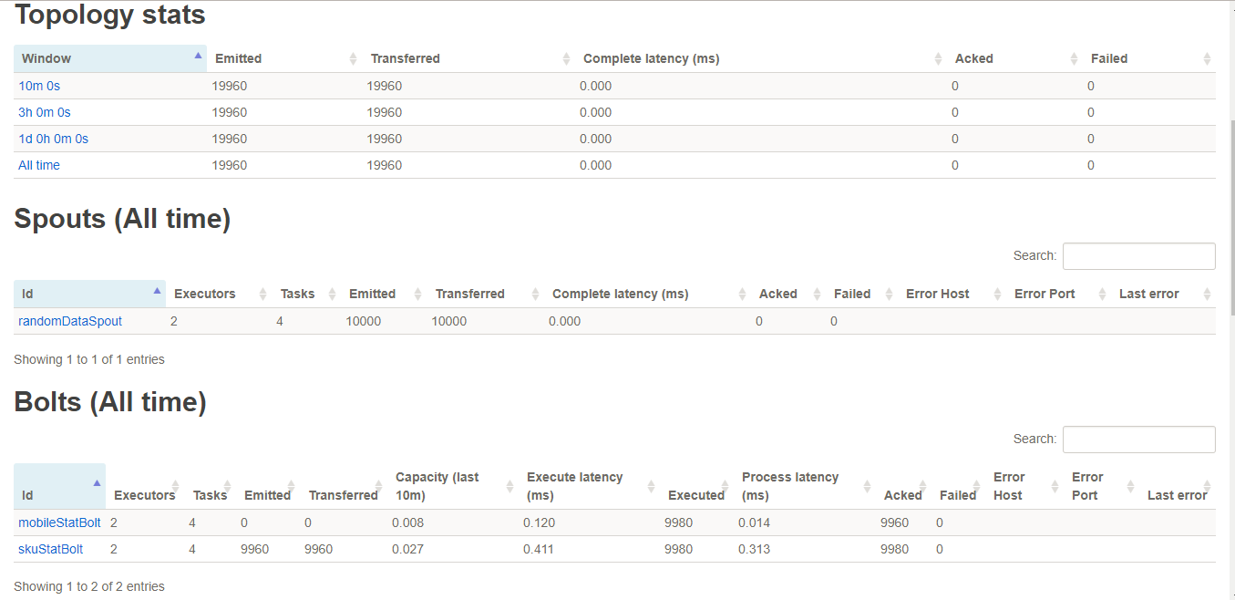
Storm程序运行
6

Slide 15
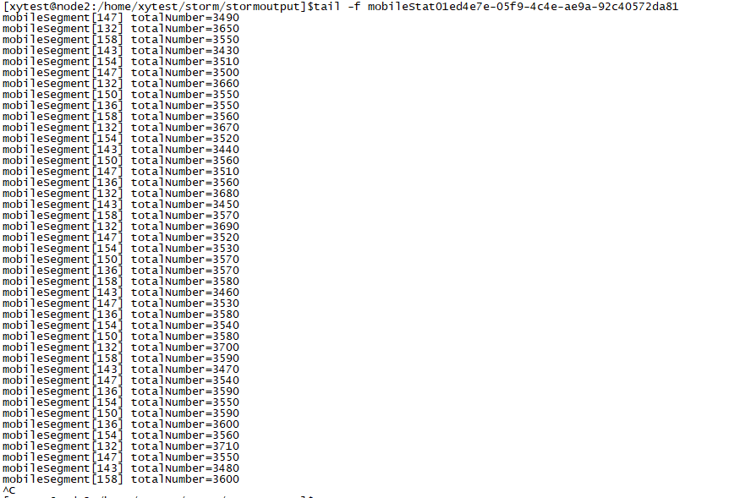
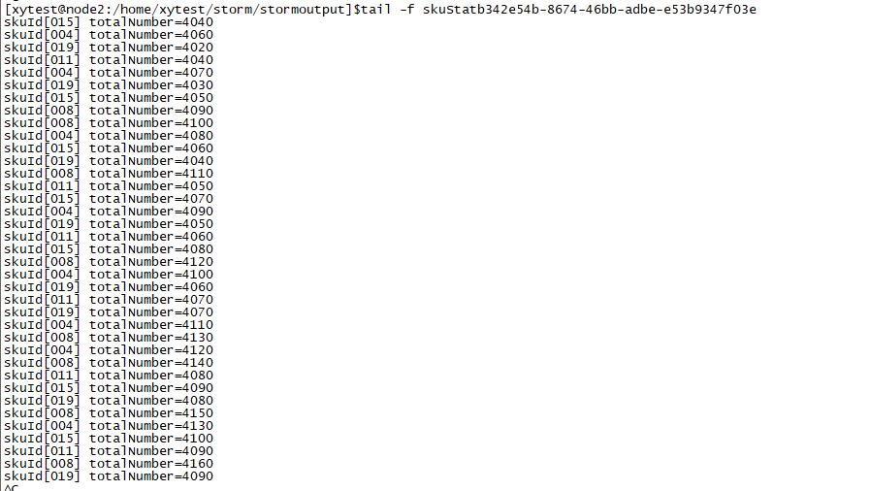
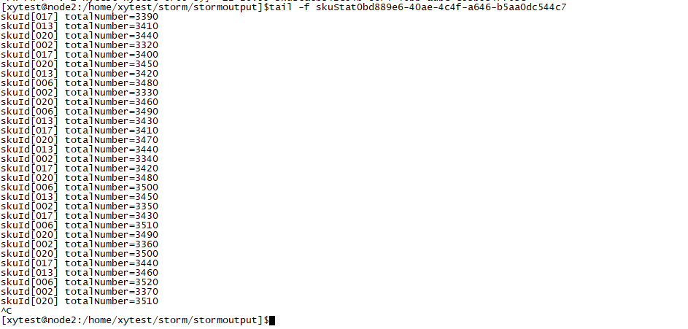
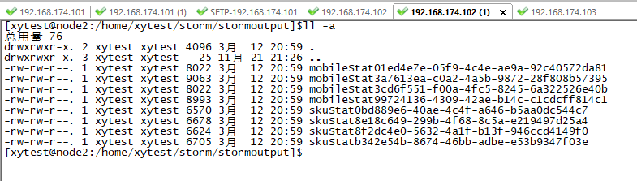
Storm程序运行
6

Slide 16
感
谢
聆
听

